Slide 1
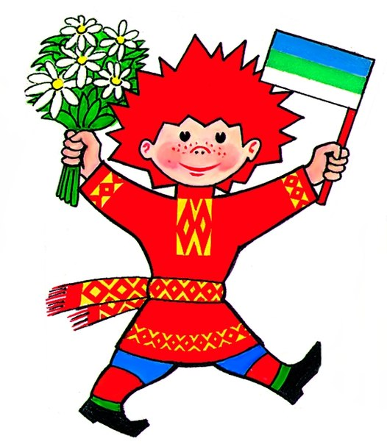
Знатоки
Коми края
Интерактивная игра
Игру составила
Теребенина Л.А.,
учитель коми языка
МБОУ «СОШ №2 им. Г.В. Кравченко»
г. Вуктыл Республика Коми
2016г.

Slide 2
Правила игры.
В игре участвуют 2 команды,
которые по очереди отвечают на вопросы.
За каждый правильный ответ
команда получает 1 балл.
Побеждает команда,
набравшая наибольшее количество баллов.
Условные обозначения:
Щелчком на
- появляется правильный ответ.
Щелчком на
- переход на следующий слайд.
Начать игру

Slide 3
ВОПРОС № 1
Сколько лет исполнилось
Республике Коми
в 2016 году?
85 лет
90 лет
95 лет

Slide 4
ВОПРОС № 2
Как раньше называлась
наша Республика?
Коми
Республика
Коми
АССР
Коми му

Slide 5
ВОПРОС № 3
Какое название
раньше было
у столицы Коми?
Усть-
Кулом
Усть-
Уса
Усть-
Сысольск

Slide 6
ВОПРОС № 4
Какая зона занимает
бо́льшую часть
нашего края?
Тундра
Лесотундра
Тайга

Slide 7
ВОПРОС № 5
Стефан Пермский
создал коми анбур – это …
азбука

Slide 8
ВОПРОС № 6
Сколько букв
было тогда и сколько
букв сейчас, в наши дни?
25 и 33
26 и 35
24 и 33

Slide 9
ВОПРОС № 7
Какие слова употребляются
и в русском, и в коми языках,
но значение разное?
Сделайте перевод этих слов
на русский язык.
ты
«озеро»
пой
я
мой
«бобр»
вы
ешь
он
пей

Slide 10
ВОПРОС № 8
У нас даже звери и птицы
говорят по-коми.
Летает ворона над городом
и кричит: «Кар».
Что это обозначает?
караул
город
привет

Slide 11
ВОПРОС № 9
Во второй половине 18 века
«земляным яблоком»
в Коми крае называли …
брюкву
репу
картофель

Slide 12
ВОПРОС № 10
Раньше коми не выходили
на улицу, пока не завяжут пояс
или на платье, или на рубашку,
или на штаны. Почему?
Боялись
сглаза
Хотели
понравиться
Чтоб
не продуло

Slide 13
ВОПРОС № 11
Что наши предки называли
«Каменный пояс»?
Камни
на верёвке-
поясе
Уральские
горы
Твёрдый
пояс

Slide 14
ВОПРОС № 12
Как называется
коми детский журнал?
«Би кинь»
«Парма гор»
«Чушканзi»

Slide 15
ВОПРОС № 13
Что обозначает
в переводе на русский язык
слово «ВА»?
река
вода
ручей

Slide 16
ВОПРОС № 14
Что обозначает
название национального парка
«Югыд ва»?
Вкусная
вода
Чистая
вода
Светлая
вода

Slide 17
ВОПРОС № 15
Сколько городов
в республике Коми?
10
9
11

Slide 18
ВОПРОС № 16
Что добывают
в Инте и в Воркуте?
биару
из шом
мусир
Каменный
уголь

Slide 19
ВОПРОС № 17
Что добывают
в Ухте и в Вуктыле?
Газ
биару
из шом
мусир

Slide 20
ВОПРОС № 18
Что добывают
в Усинске?
биару
Нефть
из шом
мусир

Slide 21
ВОПРОС № 19
Назови порядок цветов
на флаге Республики Коми.
лӧз
еджыд
турунвиж

Slide 22
ВОПРОС № 20
Соотнесите цвет
на флаге Республики Коми
с его значением.
лӧз
лым
снег
турунвиж
енэж
небо
еджыд
вӧр
лес

Slide 23
Подведём
итог игры
Молодцы!

Slide 24
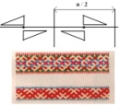
Ссылки:
http://festival.1september.ru/articles/622614/img12.jpg
http://blog.bnkomi.ru/content/post/28238/0001%D0%A0%D0%AD%D0%A1.jpg
https://scontent.cdninstagram.com/t51.2885-19/11374570_843212322424729_1320084322_a.jpg
http://pictures-hd8.ru/img/articles/Oct/09/05c79afc920b5d76b5a342a2bf001a99/2.jpg
http://biblvsoh1.ucoz.ru/_si/0/83226484.jpg
http://proxy.whoisaaronbrown.com/proxy/http://img0.liveinternet.ru/images/attach/c/5/85/905/85905784_3422645_ChoubinetteDesigns_MagicalAutumnNight_El_12.png
http://www.nepsite.ru/upload/iblock/b59/b593cab770101c62b8694bb3bb05e94b.png

